Slide 1
Σπειραματικές Παθήσεις
Σοφία Λιονάκη
Αναπληρώτρια Καθηγήτρια Νεφρολογίας
Π.Γ.Ν ΑΤΤΙΚΟΝ, ΕΚΠΑ

Slide 2
Σπειραματικές παθήσεις
Σπειραματοπάθειες
Σπειραματονεφρίτιδες
Διαταραχή του σπειραματικού φραγμού
Φλεγμονή

Slide 3
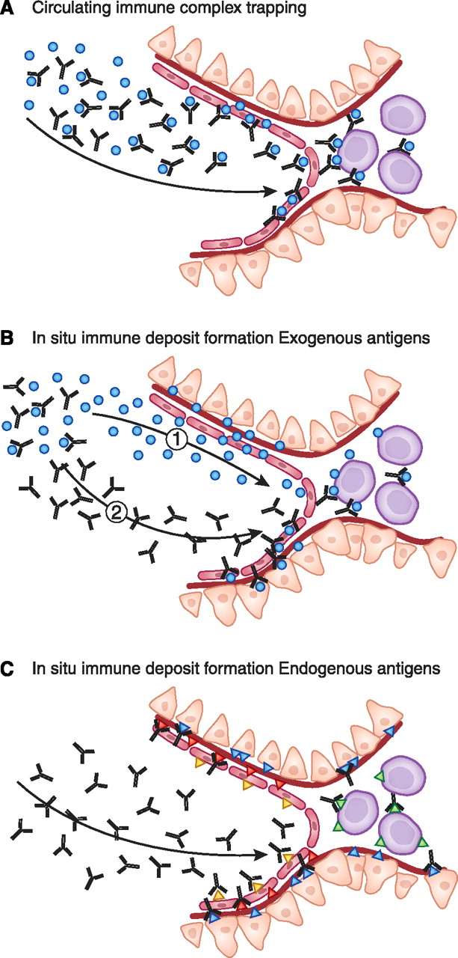
Μηχανισμοί σχηματισμού ανοσοεναποθέσεων στα σπειράματα:
Παγίδευση κυκλοφορούντων ανοσοσυμπλεγμάτων.
In situ σχηματισμός ανοσοσυμπλεγμάτων.
In situ σχηματισμός ανοσοσυμπλεγμάτων με σύνδεση αυτοαντισωμάτων σε φυσικά στοιχεία του σπειράματος
Couser W G JASN 2012;23:381-399
Notes:
Mechanisms of glomerular immune deposit formation. (A) Glomerular immune deposit formation secondary to passive trapping of circulating immune complexes. Antigen (blue dots) antibody (green) complexes are forming in slight antigen excess. Soluble immune complexes formed in the circulation are then passively trapped in subendothelial and mesangial areas of the glomerulus, where they form lattices and enlarge to become immune deposits detectable by immunofluorescence and electron microscopy. (B) Glomerular immune deposit formation secondary to in situ formation of immune deposits. In the first phase, cationic antigens (blue) localize independently of antibody in subendothelial or mesangial sites (larger antigens) or beneath podocytes in the subepithelial space (smaller antigens). In the second phase, free antibody binds to these planted antigens to form immune complexes in situ. (C) Glomerular in situ immune deposit formation due to autoantibodies to normal glomerular constituents (triangles). Antigens depicted are Goodpasture’s GBM antigen (red), mesangial antigens such as annexin (green), endothelial antigens such as human lysosomal membrane protein 2 (brown), and podocyte antigens such as PLA2R and NEP (blue).

Slide 4
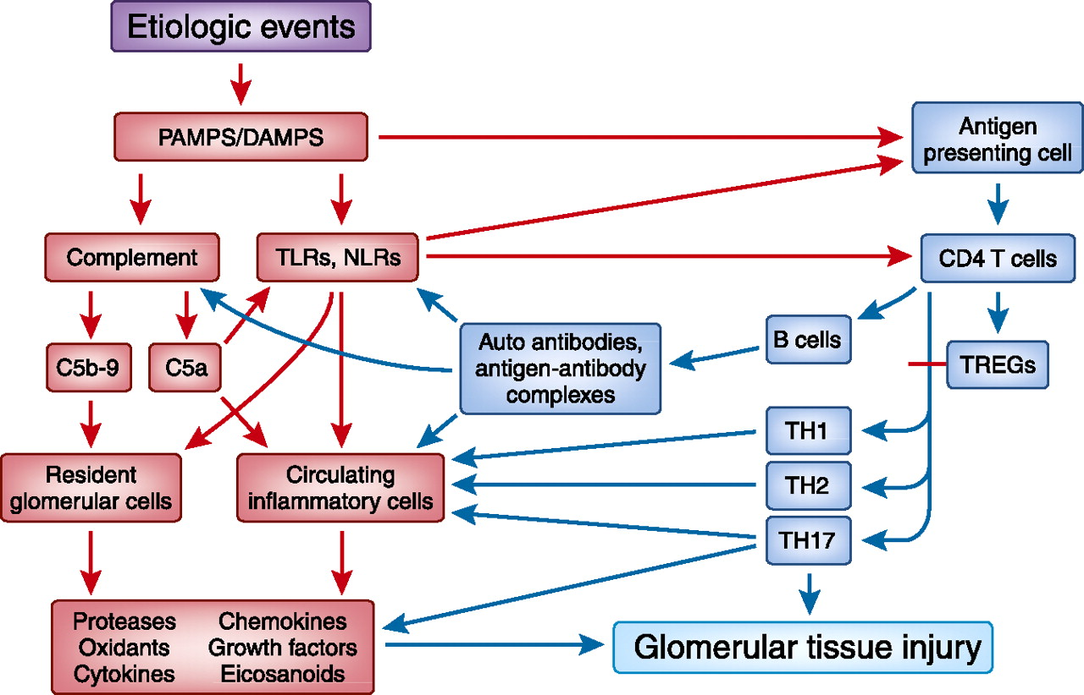
Ανοσιακοί μηχανισμοί στις σπειραματικές παθήσεις
©2012 by American Society of Nephrology
Notes:
Schematic overview of both the innate and adaptive immune mechanisms that mediate tissue injury in GN. Etiologic events expose immunostimulatory PAMPs or DAMPs that activate both the innate (red) and the adaptive (antigen specific, blue) immune systems, which also interact with each other. Activation of the innate immune system occurs immediately and involves TLRs or NLRs on both circulating inflammatory cells and resident glomerular cells. TLR activation results in release of inflammatory mediators that cause glomerular injury. Some PAMPs and DAMPs can activate complement directly through the innate immune system. TLRs are also required to activate the adaptive immune system through antigen-presenting cells that promote differentiation of CD4 helper cells, B cell activation, and antibody production. Antibodies lead to circulating complex trapping or in situ formation of immune complexes that can activate both the TLR and complement components of the innate immune system. Complement activation generates the chemotactic factor C5a that attracts circulating inflammatory cells (including neutrophils, macrophages, basophils, and natural killer cells), which release mediators and damage glomeruli and C5b-9 that activates resident glomerular cells to do the same. CD4 Th1 and Th2 cells cause tissue injury primarily thorough macrophages and basophils, respectively, whereas Th17 cells can mediate glomerular damage directly. CD4 regulatory cells (Tregs) downregulate the adaptive immune response.

Slide 5
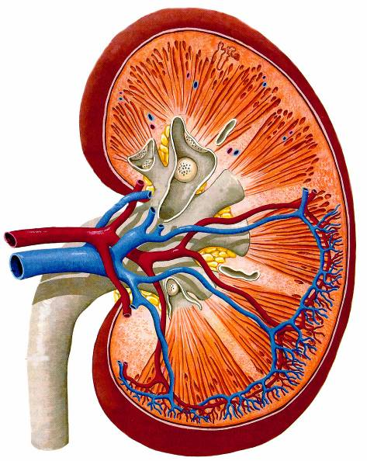
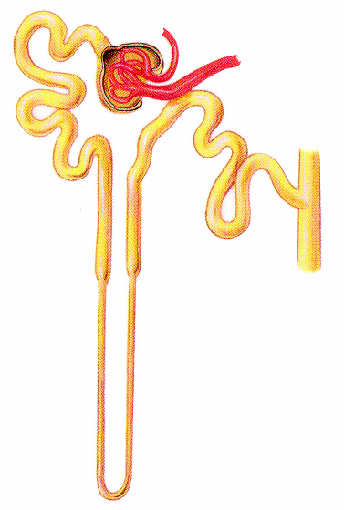
Filtered
Blood Out
Unfiltered
Blood In
Nephron
Unfiltered
Blood In
Filtered
Blood Out
Glomerulus
Tubule
Urine Out
Urine Out
Kidney Cross Section
One Nephron

Slide 6
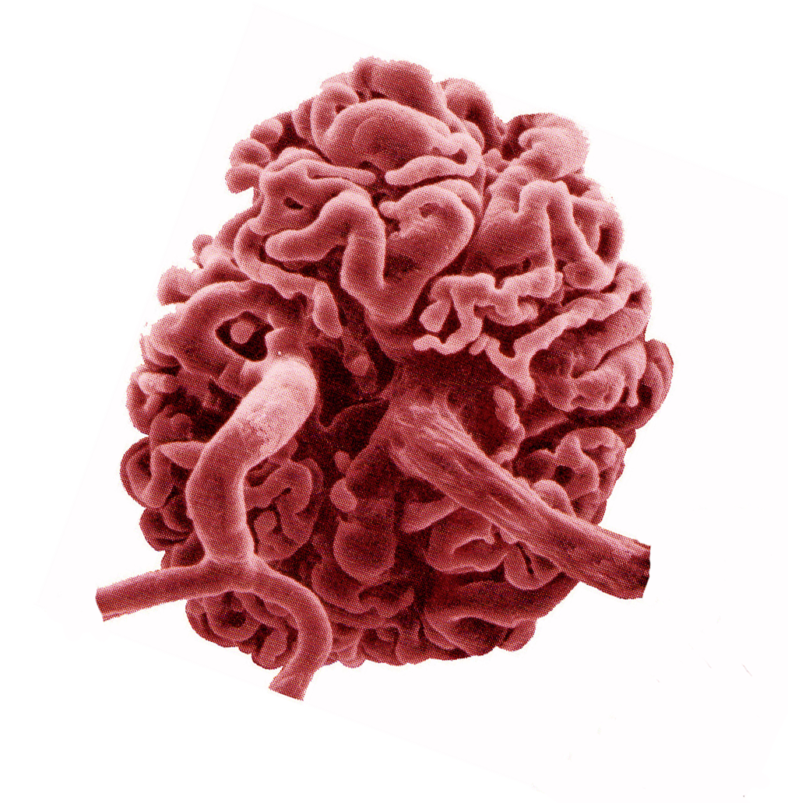
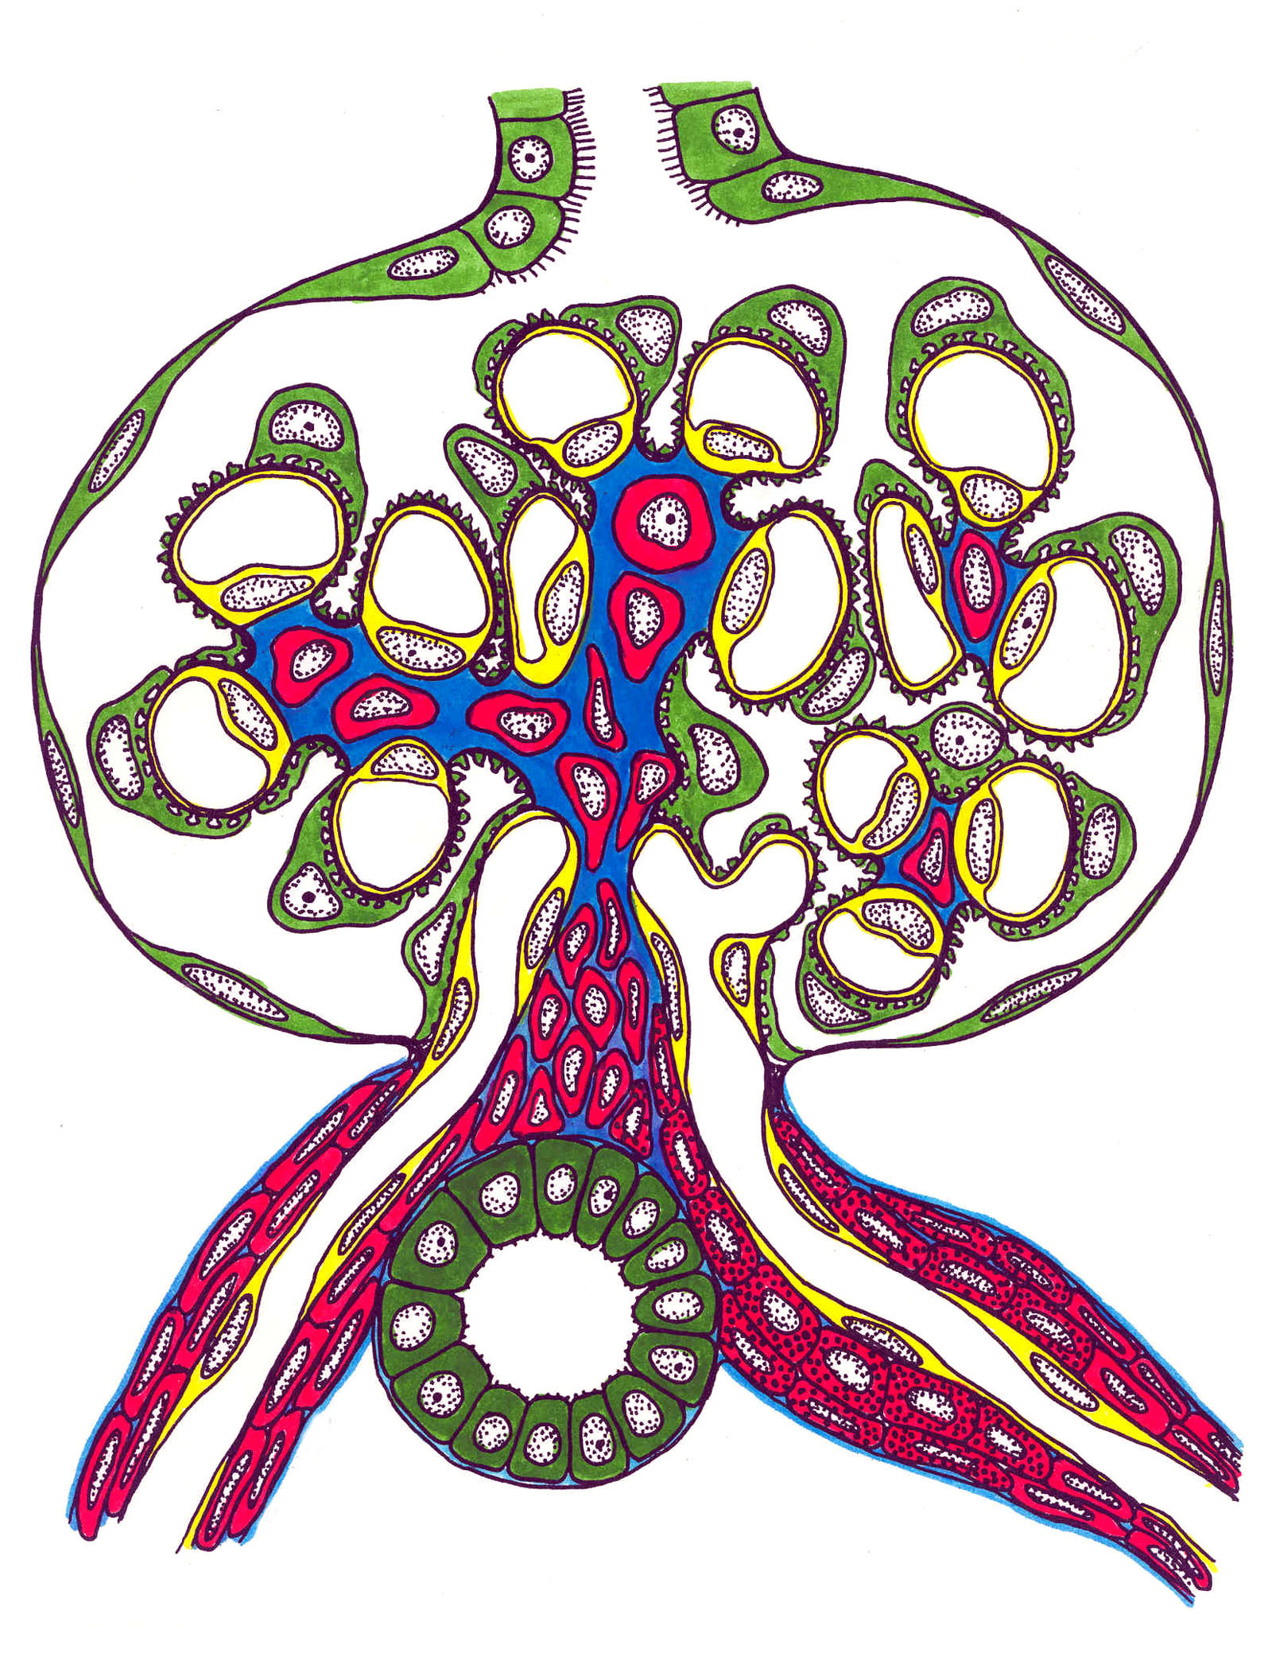
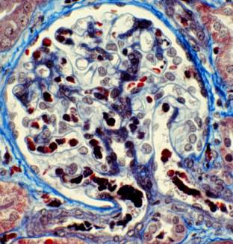
The Glomerulus
Bowman's capsule
Efferent arteriole
Efferent arteriole
Afferent arteriole
Afferent arteriole

Slide 7
J.C. Jennette
Glomerular Capillary
Mεσαγγειακό κύτταρο
Ποδοκύτταρο
Mεσαγγειακή ουσία
Eνδοθηλιακό κύτταρο
Σπειραματική βασική μεμβράνη (GBM)
Ποδοειδής προσεκβολή ποδοκυττάρου

Slide 8
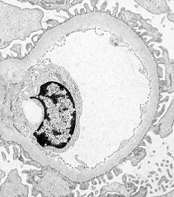
Φυσιολογικό σπειραματικό τριχοειδές
Notes:
7

Slide 9
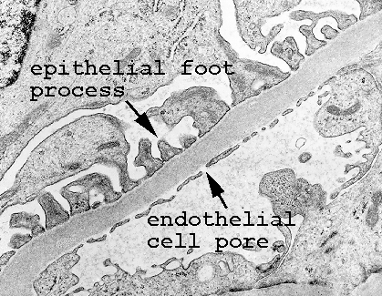
Normal Glomerular Capillary
J.C. Jennette
Notes:
7

Slide 10
Κλινική εικόνα Σπειραματικών Παθήσεων
Ασυμπτωματική αιματουρία/ή/και πρωτεϊνουρία
Νεφρωσικό σύνδρομο
Οξύ (σπειραματο) νεφριτιδικό σύνδρομο
Ταχέως εξελισσόμενη σπειραματονεφρίτιδα
Χρόνια σπειραματονεφρίτιδα
Notes:
7

Slide 11
Πρωτεινουρία και αιματουρία
Red blood cell
Protein
Το φυσιολογικό σπειραματικό τριχοειδές συγκρατεί τα ερυθρά αιμοσφαίρια, τα λευκά αιμοσφαίρια και τις πρωτείνες και αφήνει μόνο υδαρή στοιχεία να περάσουν στο ούρο.
Το σπειραματικό τριχοειδές που έχει βλάβη αφήνει να διαφύγουν πρωτεϊνες (πρωτεϊνουρία) και ερυθρά αιμοσφαίρια στοιχεία (αιματουρία) να περάσουν στα ούρα.
J.C. Jennette

Slide 12
Νεφρωσικό versus Nεφριτιδικό Σύνδρομο
Nεφρωσικό Nεφριτιδικό
Πρωτεϊνουρία ++ έως +++ + έως ++
Οίδημα + έως +++ 0 έως ++
Υπαλβουμιναιμία + έως +++ 0 έως +
Αιματουρία 0 έως ++ ++ έως +++
Αζωθαιμία 0 έως ++ 0 έως +++
Υπέρταση 0 έως + 0 έως +++
Notes:
7

Slide 13
Συσχέτιση ιστολογική εικόνας και κλινικού συνδρόμου
Νόσος ελαχίστων αλλοιώσεων
Μεμμβρανώδης σπειραματοπάθεια
Εστιακή τμηματική σπειραματοσκλήρυνση
Μεμβρανουπερπλαστική σπειραματονεφρίτιδα
Υπερπλαστική σπειραματονεφρίτιδα
Μηνοειδική σπειραματονεφρίτιδα
Nεφρωσικό
Nεφριτιδικό
Notes:
7

Slide 14
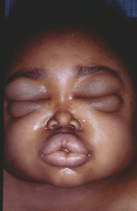
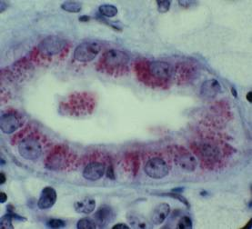
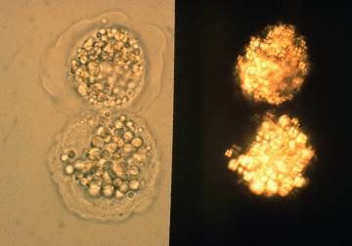
Νεφρωσικό σύνδρομο
Οίδημα
Πρωτεϊνουρία (>3g/24hrs)
Υπαλβουμιναιμία
Υπερλιπιδαιμία
Λιπιδουρία (συχνά με λιπώδη ωοειδή σωμάτια)
Polarized
Microscopy
Biopsy
Urine

Slide 15
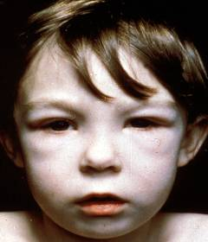
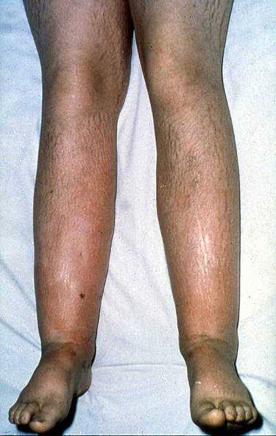
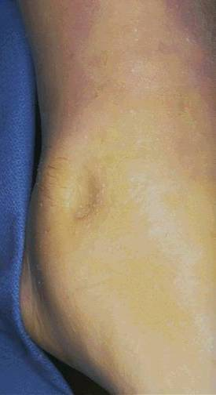
Nεφρωσικό σύνδρομο
Περιοφθαλμικό οίδημα
Οίδημα κάτω άκρων
Οίδημα με εντύπωμα

Slide 16
Η πρωτεϊνουρία προκύπτει όταν υπάρχουν χάσματα στο σπειραματικό φραγμό που επιτρέπουν τη διαφυγή μορίων πρωτείνης στα ούρα.
Normal glomerular capillary
Capillary with proteinuria
Ούρο
Ούρο
Πρωτείνη
Ερυθρό
αιμοσφαίριο
Πρωτεϊνουρία
Notes:
7

Slide 17
Ο σπειραματικός φραγμός είναι αυτός που συγκρατεί την πρωτεΐνη και τα κύτταρα του αίματος στο τριχοειδές και δε διαφεύγουν στα ούρα. Ο φραγμός αυτός περιλαμβάνει το ενδοθηλιακό κύτταρο, τη βασική μεμβράνη και το επιθηλιακό κύτταρο (ποδοκύτταρο). Το ποδοκύτταρο είναι πιθανότατα το πιο σημαντικό.
Endothelial cell with fenestrations
Podocyte
Proteins
Epithelial cell foot processes attached by a thin slit pore diaphragm
Glomerular basement membrane (GBM)
Notes:
7

Slide 18
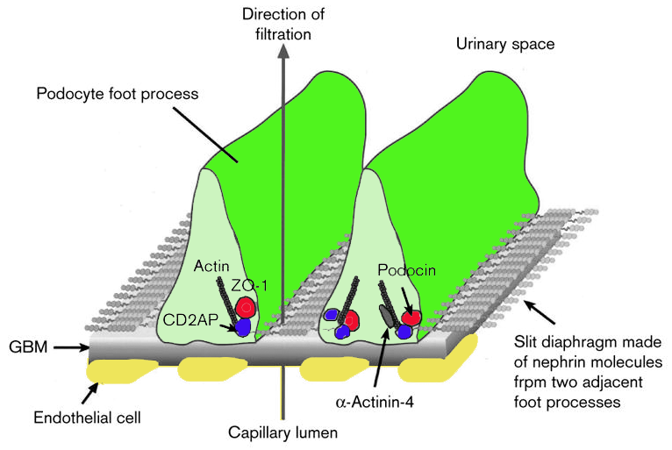
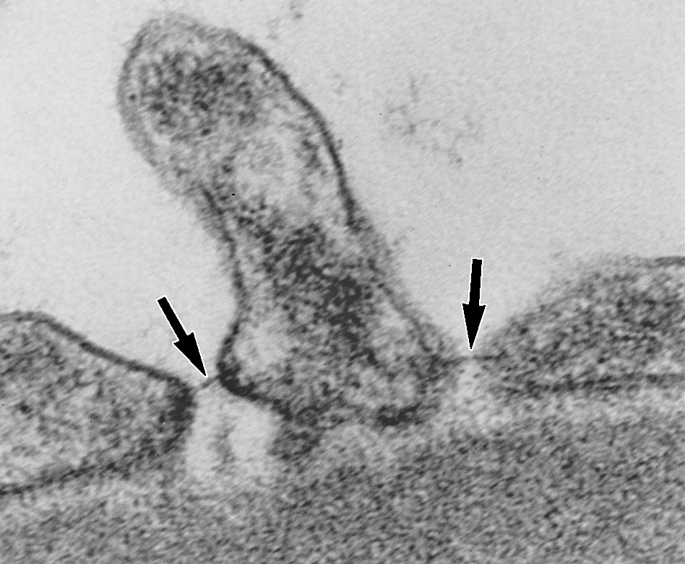
Slit pore
Notes:
7

Slide 19
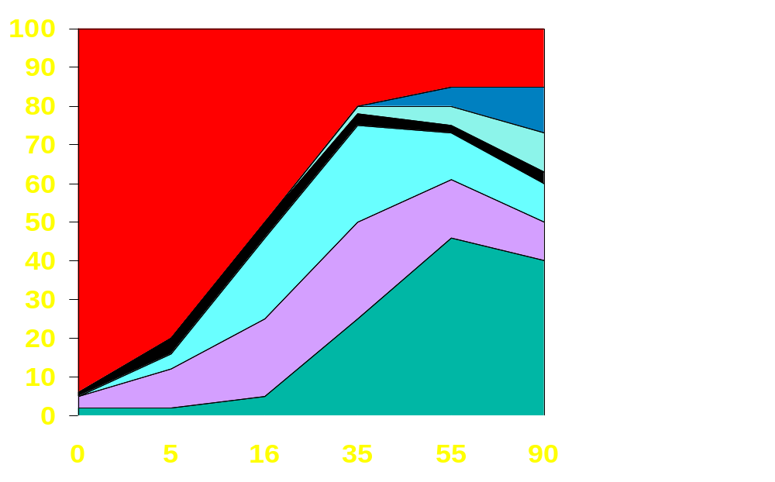
Συχνότητα αιτίων νεφρωσικού συνδρόμου κατά ηλικία (κατά προσέγγιση)
Νόσος ελαχίστων
αλλοιώσεων
Mεμβρανουπερ-
πλαστική
% of Nephrotic Patients
Εστιακή τμηματική
σπειραματοσκληρυνση
Mεμβρανώδης
σπειραματοπάθεια

Slide 20
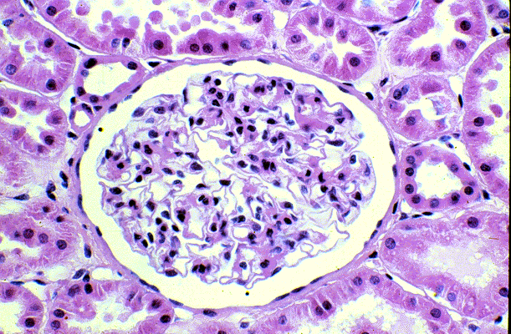
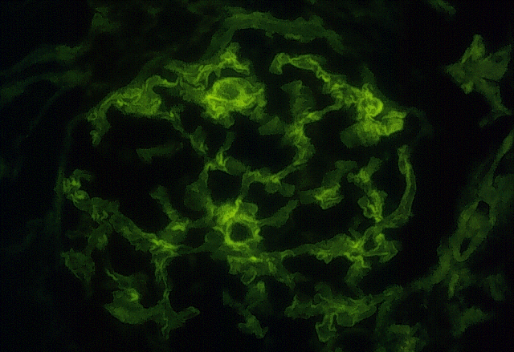
Nόσος ελαχίστων αλλοιώσεων
Φωτονικό μικροσκόπιο
Ανοσοφθορισμός
Ελάχιστες ή καθόλου βλάβες στο φωτονικό μικροσκόπιο και τον ανοσοφθορισμό.
Notes:
7

Slide 21
Ιστοπαθολογία: Διάχυτη σύντηξη των ποδοειδών προσεκβολών των ποδοκυττάρων
Φυσιολογικό τριχοειδές
Νόσος ελαχίστων αλλοιώσεων
Σύντηξη των ποδοειδών προσεκβολών
Notes:
7

Slide 22
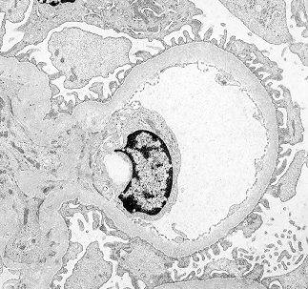
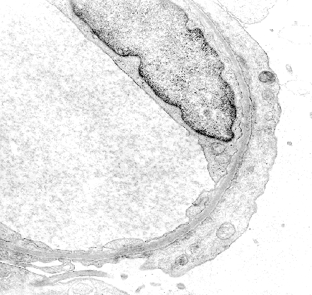
Νόσος ελαχίστων αλλοιώσεων
Ηλεκτρονικό μικροσκόπιο
Σύντηξη προδοειδών
προσεκβολών
Φυσιολογικό
Notes:
7

Slide 23
Εστιακή Τμηματική Σπειραματοσκλήρυνση
Η πιο συχνή αιτία νεφρωσικού συνδρόμου σε African-Americans
Πρωτοπαθής (ιδιοπαθής) σπειραματική πάθηση ή
Δευτεροπαθής (π.χ παχυσαρκία, HIV λοίμωξη, και κληρονομικές γενετικές διαταραχές).
Ιστοπαθολογικά και κλινικά χαρακτηρίζεται από ετερογένεια

Slide 24
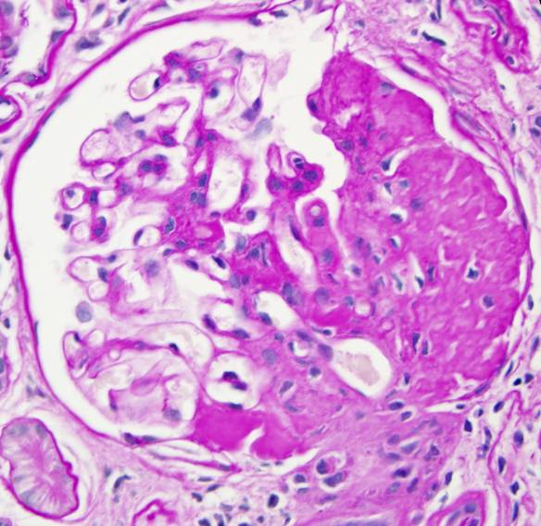
Εστιακή Τμηματική Σπειραματοσκλήρυνση
Εarly phase histology:
Lesion in some but not all glomeruli (focal) and
In some but not all portions of the glomerular tuft (segmental) .
The lesions often included deposition of increased extracellular matrix material (sclerosis).

Slide 25
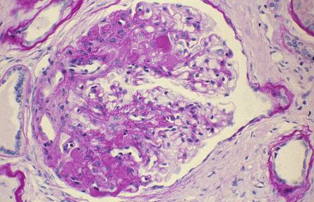
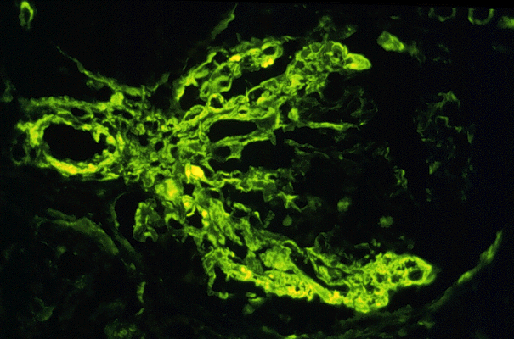
Εστιακή Τμηματική Σπειραματοσκλήρυνση (ΕΤΣΚ)
Φωτονικό μικροσκόπιο (PAS)
Ανοσοφθορισμός (C3)
Τμηματική σκλήρυνση
Παγίδευση IgM and C3 στις περιοχές της σκλήρυνσης

Slide 26
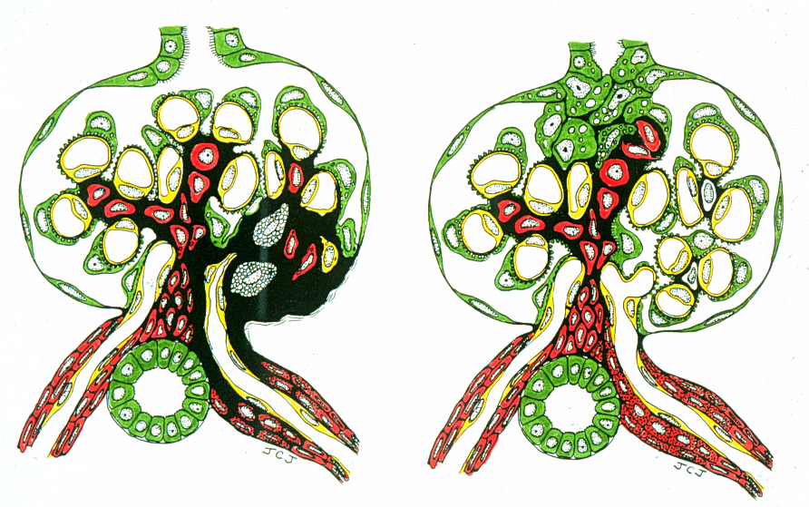
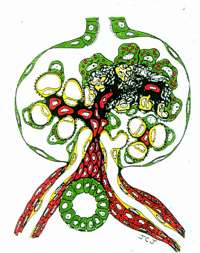
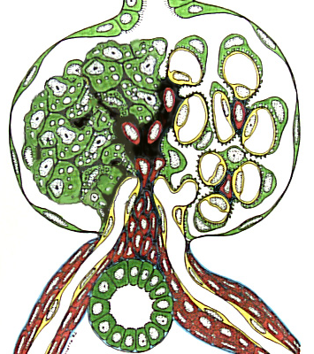
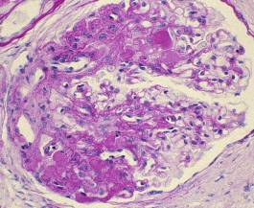
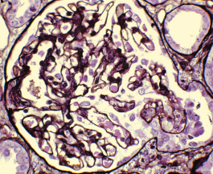
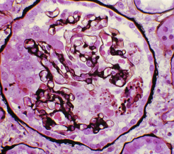
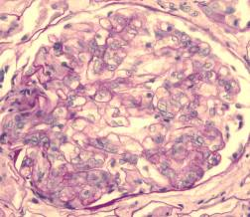
Ιστολογικοί Υπότυποι ΕΤΣΚ
Perihilar
Tip Lesion
Collapsing
Cellular

Slide 27
PRIMARY (IDIOPATHIC) FSGS
SECONDARY FSGS
VIRUS-ASSOCIATED
HIV-1 (“HIV-associated nephropathy”)
Parvovirus B-19
FAMILIAL FSGS
Mutations in α-actinin 4 gene
Mutations in NPHS2 gene for podocin
Mutations in TRPC6 gene for a cation channel
DRUG TOXICITY
Heroin (“Heroin nephropathy”)
Pamidronate
Interferon-α
MEDIATED BY ADAPTIVE STRUCTURAL RESPONSES
Reduced renal mass
Obesity
Cyanotic congenital heart disease
Sickle cell anemia

Slide 28
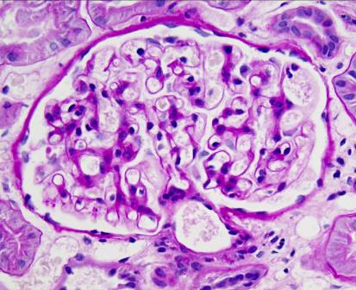
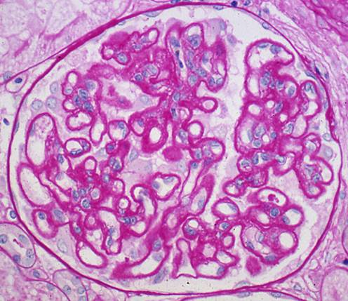
Μεμβρανώδης σπειραματοπάθεια
Πάχυνση του τοιχώματος των σπειραματικών τριχοειδών στο φωτονικό μικροσκόπιο χωρίς υπερκυτταρικότητα
Φυσιολογικό
Mεμβρανώδης σπειραματοπάθεια

Slide 29
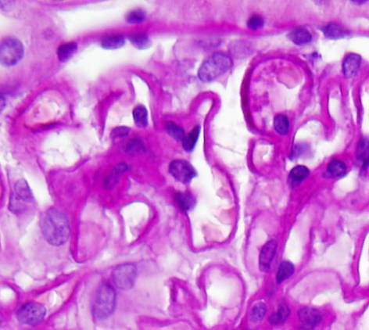
Μεμβρανώδης νεφροπάθεια με παχυσμένο τοίχωμα τριχοειδούς
Φυσιολογικό πάχος τοιχώματος τριχοειδών

Slide 30
Ανοσοσυμπλέγματα
Η μεμβρανώδης νεφροπάθεια προκαλείται από την άθροιση ανοσυμπλεγμάτων στον υποεπιθηλιακό χώρο (=χώρος μεταξύ των ποδοκυττάρων και της σπειραματικής βασικής μεμβράνης)
J.C. Jennette

Slide 31
J.C. Jennette
Mεμβρανώδης σπειραματοπάθεια
Ανοσοσυμπλέγματα

Slide 32
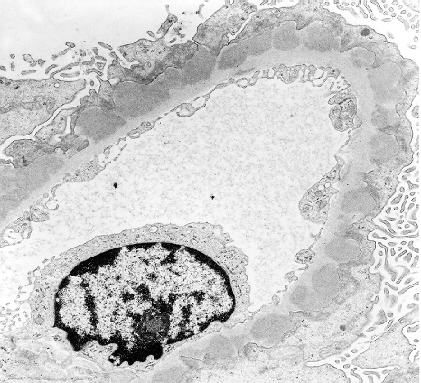
Mεμβρανώδης σπειραματοπάθεια-ΗΜ
Φυσιολογικό
Μεμβρανώδης ΣΠ
J.C. Jennette
Notes:
7

Slide 33
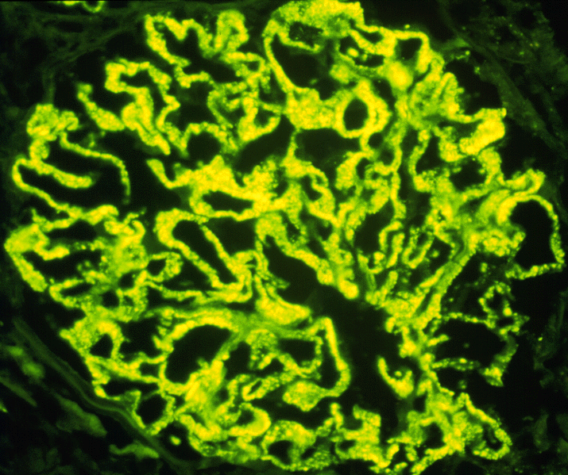
Μεμβρανώδης Σπειραματοπάθεια
Ανοσοφθορισμός- IgG ανοσοσφαιρίνη στα σπειραματικά τοιχώματα (κοκκιώδης)

Slide 34
Glomerular capillary
Immune complexes
Antibody
Antigen
Endothelial cell
Basement membrane
Epithelial cell
Normal
Membranous glomerulopathy
Notes:
7

Slide 35
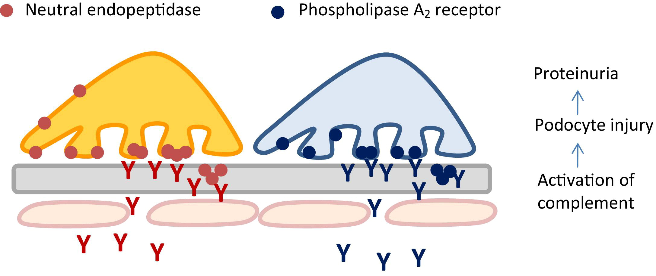
Anti-PLA₂R αντισώματα στην Ιδιοπαθή Μεμβρανώδη Νεφροπάθεια
Beck LH Jr, NEJM, 2009

Slide 36
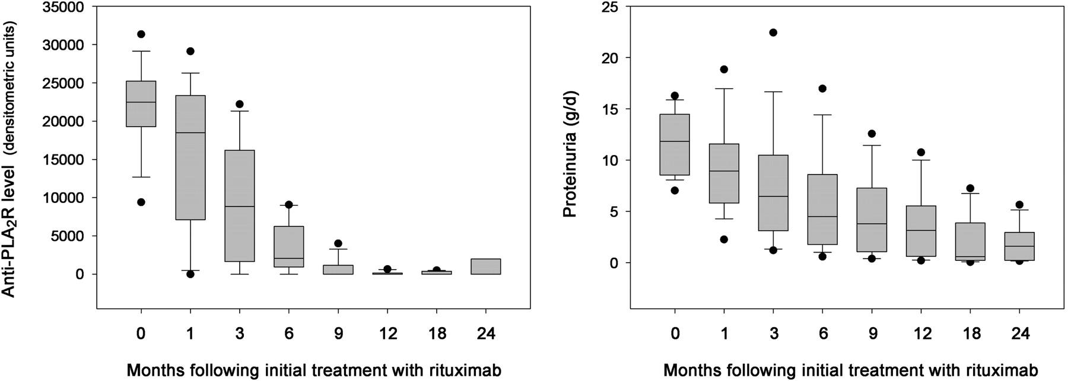
Η μείωση των Anti-PLA₂R αντισωμάτων είναι ταχύτερη από την μείωση της πρωτεινουρίας
Anti-PLA₂R
Proteinuria
Beck L H et al. JASN 2011;22:1543-1550
Notes:
Anti-PLA2R (left box plot) declines in advance of a more gradual decline of proteinuria (right) in those patients who cleared anti-PLA2R. Boxes represent median (line) and 25th and 75th percentiles, with whiskers to the 10th and 90th percentiles. Outliers are represented by filled circles.

Slide 37
Membranous Glomerulopathy
Ιδιοπαθής (η πιο συχνή)
Δευτεροπαθής :
  Συστηματικός ερυθηματώδης λύκος
  Ηπατίτιδα B
  Σύφιλη
  Έκθεση σε φάρμακα/ μέταλλα
    PENICILLAMIN, GOLD, MERCURIC CHLORIDE
  Κακοήθειες

Slide 38
Idiopathic Membranous Glomerulopathy
Secondary
Membranous Glomerulopathy
mesangial immune complex deposits
Notes:
7

Slide 39
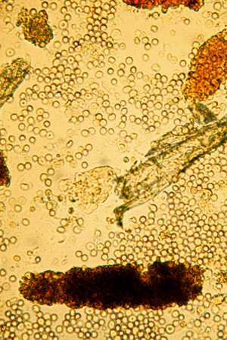
Σπειραματονεφρίτιδα
(Νεφριτιδικό σύνδρομο)
Αιματουρία
Πρωτεϊνουρία
Υπέρταση
Έκπτωση νεφρικής λειτουργίας
Σπειραματική αιματουρία
RBC cast

Slide 40
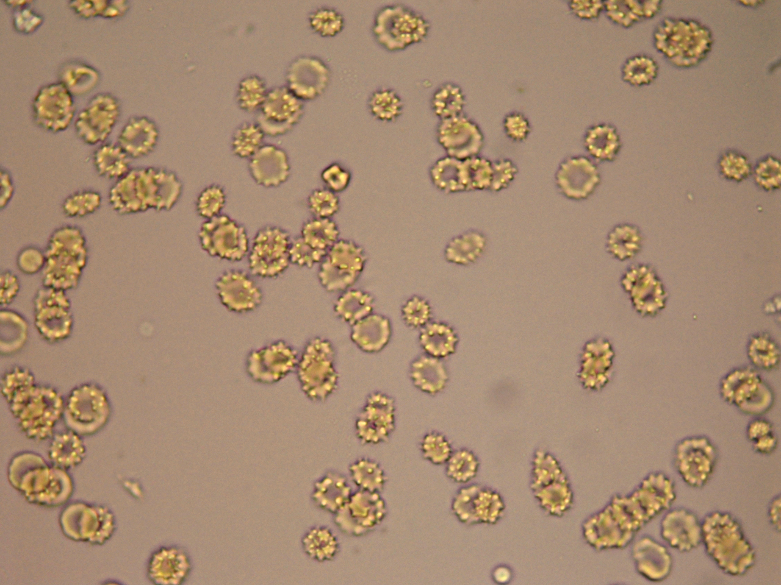
Δύσμορφα RBCs-Ακανθοκύτταρα

Slide 41
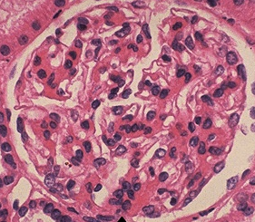
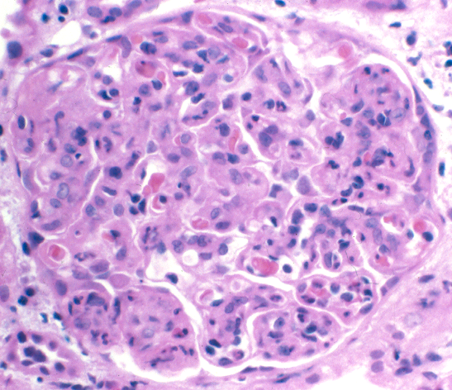
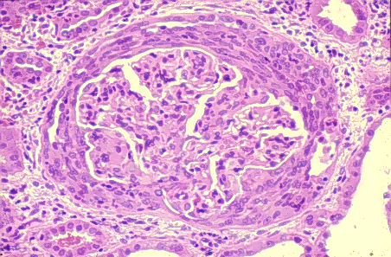
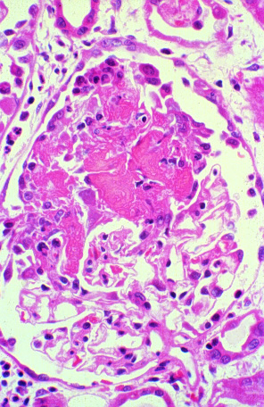
Glomerulonephritis
Mesangioproliferative GN
(mesangial hypercellularity)
Proliferative GN
(endocapillary hypercellularity)
Necrotizing GN
(slight hypercellularity)
Crescentic GN
(extracapillary hypercellularity)

Slide 42
Thin GBM Nephropathy
IgA Nephropathy
Lupus Nephritis
Focal or Diffuse
Mesangioprolifertive
Glomerulonephritis
ANCA & Anti-GBM Nephritis
Histologically
Normal
Glomeruli
Focal or Diffuse
Proliferative or Necrotizing
Glomerulonephritis
Focal or Diffuse
Sclerosing
Glomerulonephritis
Crescentic
Glomerulonephritis
Asymptomatic
Hematuria and/or
Proteinuria
Acute
Nephritis
Rapidly
Progressive
Nephritis
Chronic
Nephritis
or ESRD

Slide 43
J.C. Jennette
Normal glomerular capillary

Slide 44
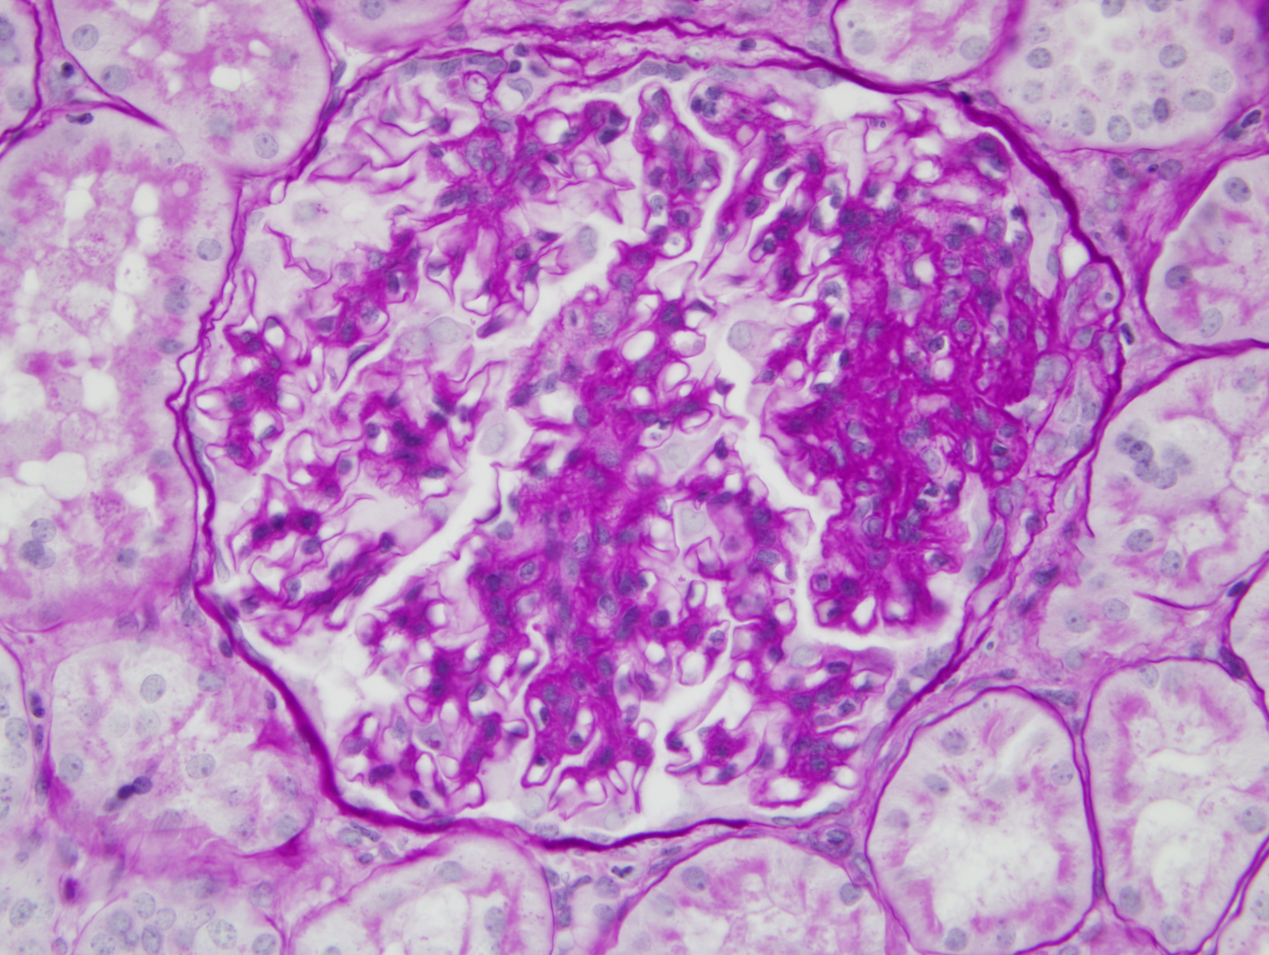
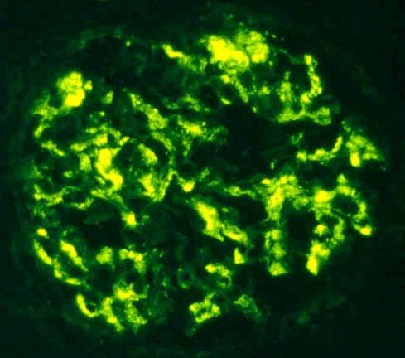
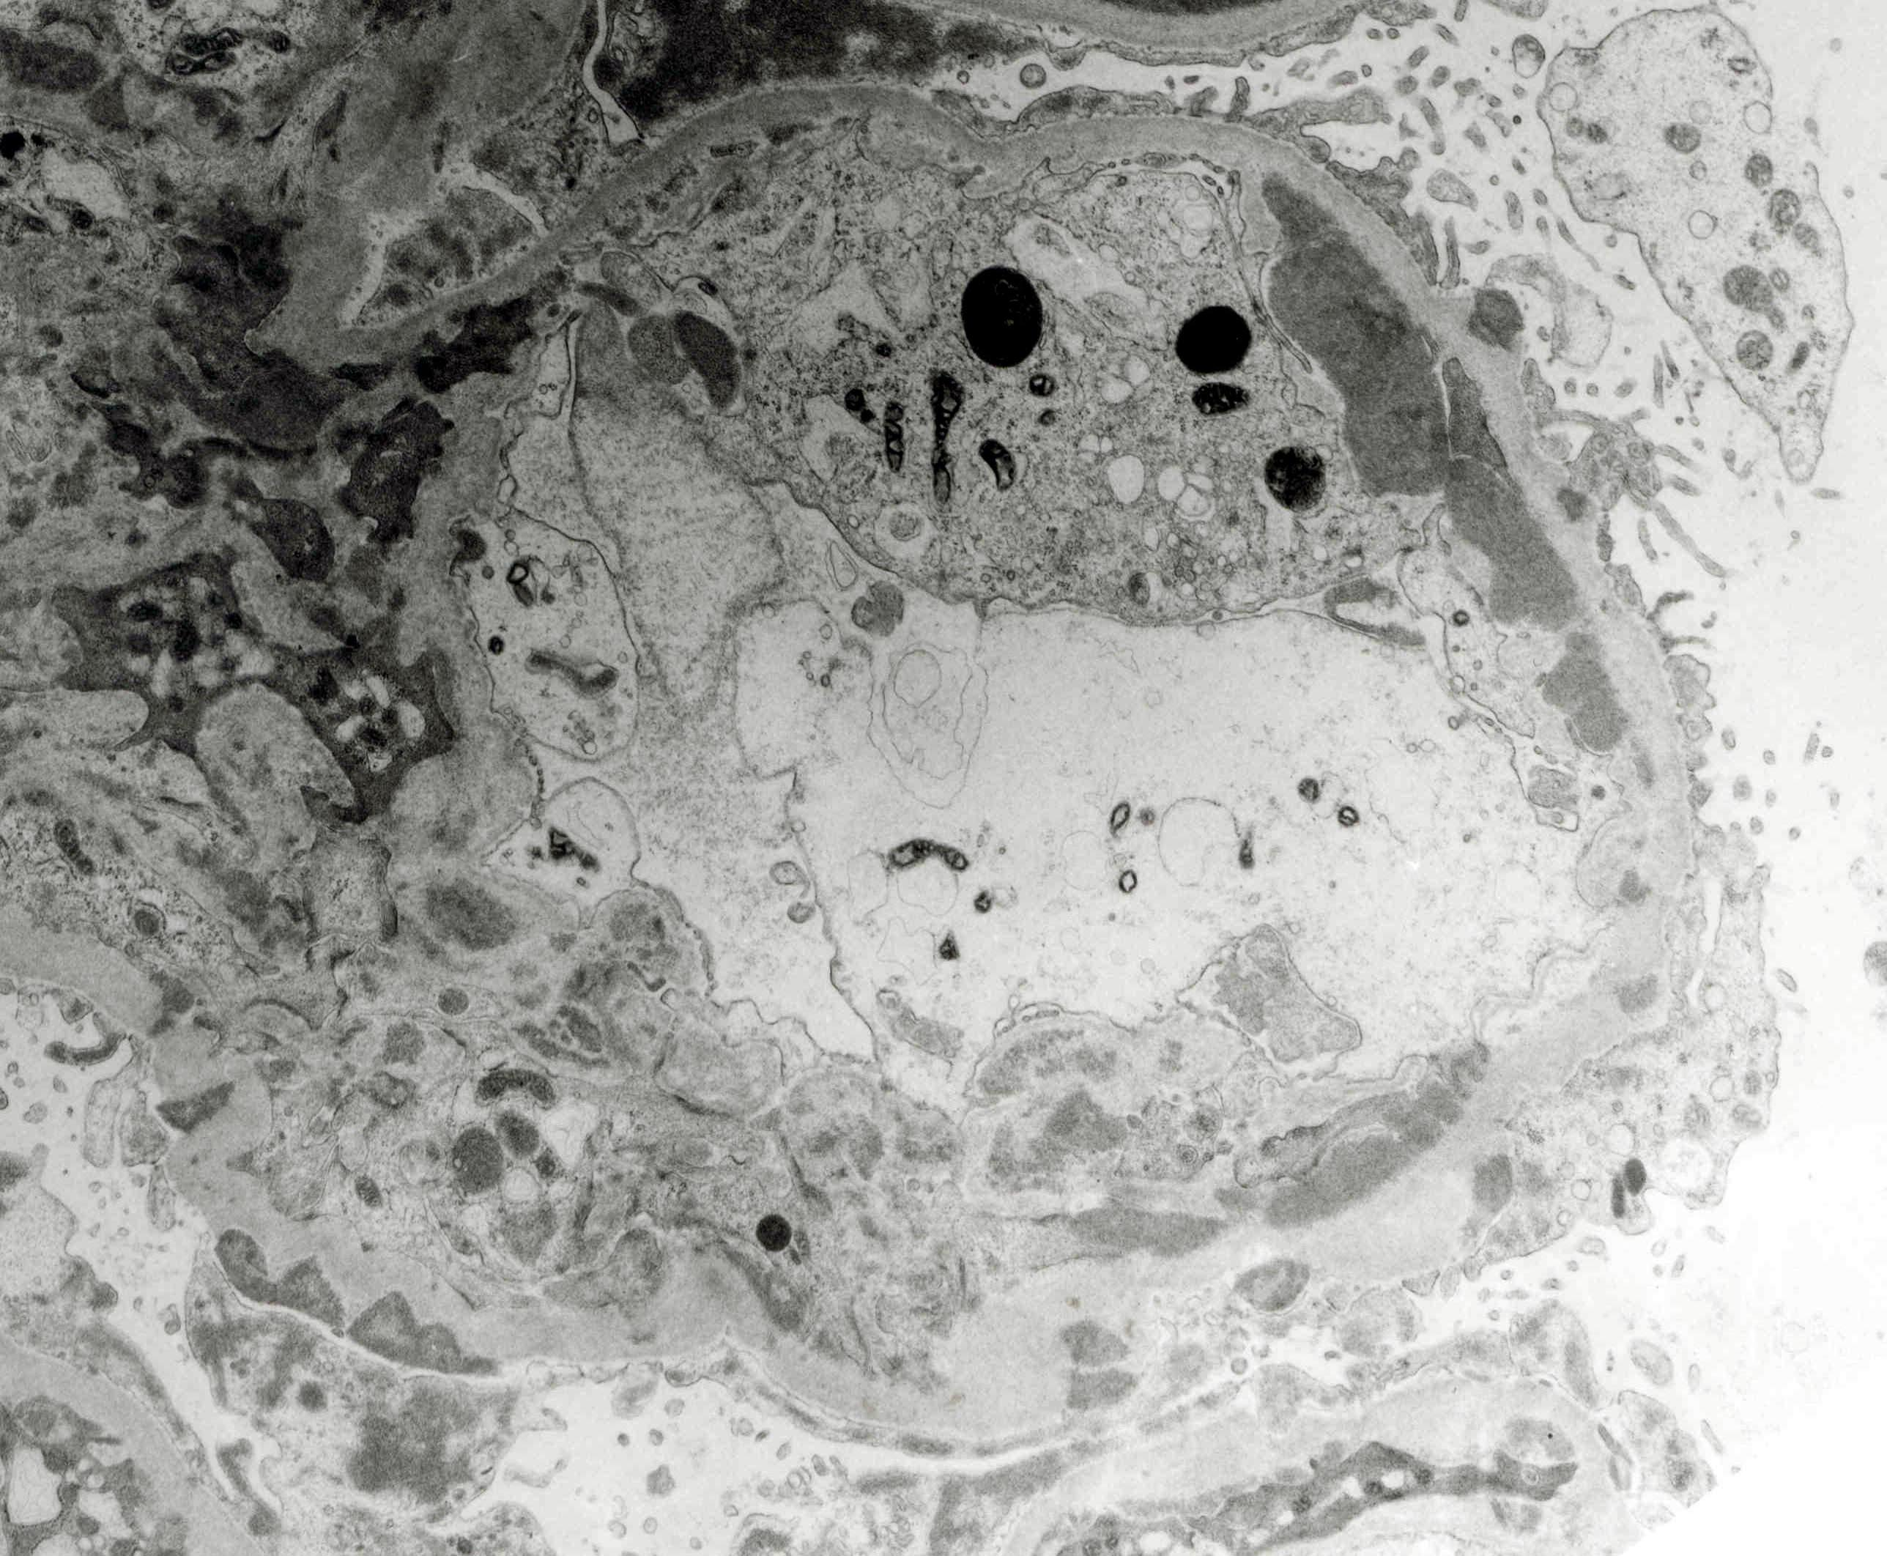
Class III lupus nephritis
(focal proliferative lupus glomerulonephritis)

Slide 45
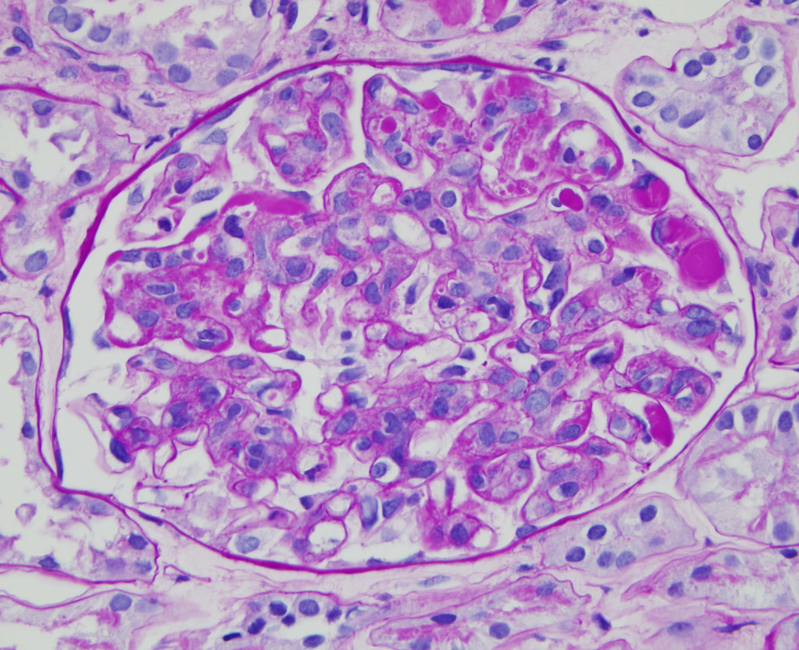
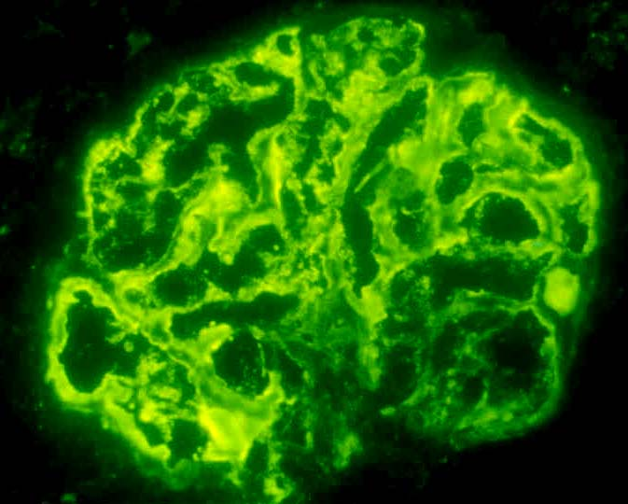

Class IV lupus nephritis
(diffuse proliferative lupus glomerulonephritis)

Slide 46



No histologic lesion (class I)
Mesangial proliferative GN (class II)
Proliferative GN (class III or IV)
Chronic sclerotic GN (class VI)

Slide 47
Development of
lupus membranous glomerulopathy
(membranous glomerulonephritis)
*
*
Usually causes nephrotic syndrome rather than nephritic syndrome)

Slide 48



Class V lupus nephritis (stage III)

Slide 49


Slide 50


Μεταλοιμώδης Σπειραματονεφρίτιδα
Acute (especially self-limited) infections (e.g. streptococcal pharyngiitis and pyoderma) may cause an immune complex mediated acute postinfectious glomerulonephrits
Chronic (persistent) infections (e.g. hepatitis C, SBE) may cause an immune complex mediated chronic membranoproliferative glomerulonephrits

Slide 51

ΟΞΕΙΑ ΜΕΤΑΛΟΙΜΩΔΗΣ ΣΠΕΙΡΑΜΑΤΟΝΕΦΡΙΤΙΔΑ
Nephritis usually begins 1 or 2 weeks following the onset of pharyngiitis or pyoderma, usually is accompanied by hypocomplementemia, and typically resolves within weeks to months.

Slide 52

ΟΞΕΙΑ ΜΕΤΑΛΟΙΜΩΔΗΣ ΣΠΕΙΡΑΜΑΤΟΝΕΦΡΙΤΙΔΑ

Slide 53
IgA Nεφροπάθεια
Ίσως η συχνότερη ΣΝ παγκοσμίως (ειδικά στον αναπτυσσόμενο κόσμο)
Συνήθως αφορά άτομα 15-30 ετών
Asian>Caucasian>African
Males>Females
Η κλινική εικόνα έχει μεγάλη ετερογένεια:
40% ασυμπτωματική αιματουρία
40% επεισόδια μακροσκοπικής αιματουρίας
10% νεφρωσικό σύνδορμο
10% νεφρική ανεπάρκεια (ενίοτε ΤΕΣΝ)

Slide 54

IgA Nεφροπάθεια-Ορισμός
Χαρακτηρίζεται από επικράτηση ή συνεπικρατηση των IgA εναποθέσεων στο μεσάγγειο
Μπορεί να είναι πρωτοπαθής (ιδιοπαθής) ή να εμφανιστεί στα πλαίσια άλλων νοσημάτων (ηπατοπάθειες, αγκυλοποιητική σπονδυλίτιδα, ψωρίαση, HIV λοίμωξη κλπ)

Slide 55

IgA Nephropathy
Μesangial immune complex deposits

Slide 56
IgA Nephropathy
Lupus Nephritis
Focal or Diffuse
Mesangioprolifertive
Glomerulonephritis
ANCA & Anti-GBM Nephritis
Histologically
Normal
Glomeruli
Focal or Diffuse
Proliferative or Necrotizing
Glomerulonephritis
Focal or Diffuse
Sclerosing
Glomerulonephritis
Crescentic
Glomerulonephritis
Asymptomatic
Hematuria and/or
Proteinuria
Acute
Nephritis
Rapidly
Progressive
Nephritis
Chronic
Nephritis
or ESRD

Slide 57

Μηνοειδιική Σπειραματονεφρίτιδα
Glomerular crescent formation is an etiologically nonspecific response to glomerular capillary rupture, and is usually caused by severe acute inflammatory injury.
crescent
fibrin in crescent

Slide 58

Μηνοειδής
Σχηματισμός

Slide 59

ANTIBODY MEDIATED GLOMERULONEPHRITIS
Circulating anti-GBM
antibodies with linear
glomerular IF staining
Glomerular immune
complex localization with
granular IF staining
Little or no glomerular IF
immunoglobulin staining
Anti-GBM glomerulonephritis
Immune complex glomerulonephritis
Idiopathic (pauci-immune) glomerulonephritis

Slide 60
Frequency of crescents by histopathological category
 | Patients with any crescents | Patients with >50% crescents | Average % of crescents
Anti-GBM Glomerulonephritis | 97.1 % | 84.8% | 77%
Pauci-immune Glomerulonephritis | 89.5% | 50.3% | 49%
Immune-complex Glomerulonephritis (SLE) | 56.5% | 12.9% | 31%
Jennette JC. Kidney Int. 2003 Mar;63(3):1164-77

Slide 61

ANCA glomerulonephritis
Necrosis
Crescent
Pauci-immune
>85% of the patients are (+) ΑNCA
~75% of the patients have systemic vasculitis
JC.Jennette

Slide 62


Antineutrophil cytoplasmic autoantibodies-ANCA
Cytoplasmic
C-ANCA
Proteinase 3
(PR3-ANCA)
Perinuclear
P-ANCA
Myeloperoxidase (MPO-ANCA)

Slide 63

GLOMERULONEPHRITIS
Linear GBM IF staining
usually with circulating
anti-GBM antibodies
with lung
hemorrhage
without lung
hemorrhage
Goodpasture’s
Syndrome
Anti-GBM
GN

Slide 64


Anti-GBM lung disease
Staining with Anti-IgG

Slide 65
Pauci-immune/ANCA Glomerulonephritis
Necrosis
Crescent
Pauci-immune
* Of patients with pauci-immune crescentic glomerulonephritis, ~80% have circulating antineutrophil cytoplasmic autoantibodies (ANCA) and ~75% have systemic small vessel vasculitis

Slide 66


Purpura and nephritis can be the presenting manifestations of a small vessel vasculitis
E.g., ANCA Vasculitis, HS Purpura, Cryoglobulinemia

Slide 67
GLOMERULONEPHRITIS
(usually with necrosis and crescents)
Paucity of glomerular IF staining
for immunoglobulin
(usually with circulating ANCA )
no
systemic
vasculitis
vasculitis with
no asthma or
granulomas
granulomas
and no
asthma
eosinophilia,
asthma and
granulomas
Pauci-immune
GN
Microscopic
Polyangiitis
Wegener’s
Granulomatosis
Churg-Strauss
Syndrome

Slide 68



Granulomatosis with polyangiitis
Granulomatous inflammation in a wedge resection of lung tissue
Granulomatous inflammation with necrotizing vasculitis in lung tissue
Granulomatous inflammation with multinucleated giant cell and neutrophils

Slide 69
Kidney biopsy
Renal biopsy is a medical procedure in which a small piece of kidney is removed from the body for examination, usually under a microscope.
Microscopic examination of the tissue can provide information needed to diagnose, monitor or treat problems of the kidney.

Slide 70
Patient evaluation-major issues
History, physical examination and selected laboratory tests should be performed to determine whether a patient is at increased risk for complications (eg, bleeding).
The skin overlying the biopsy site should be free from signs of infection, and the blood pressure should be well controlled.
controlling blood pressure before and after the biopsy to a goal of less than 140/90 mmHg.
The patient should also be able to follow simple directions.
Recommended laboratory tests: complete biochemical profile, complete blood count, platelet count, prothrombin time (PT) and INR, aPTT
Some experts also obtain a bleeding time
A kidney ultrasound (prior) to assess the size of and/or presence of any anatomic abnormalities that may preclude the performance of a percutaneous biopsy (eg, solitary kidney, polycystic kidney, malpositioned or horseshoe kidney, small echogenic kidneys, or hydronephrosis).

Slide 71
Renal biopsy-the procedure
Percutaneous kidney biopsy is usually performed under ultrasonic guidance with local anesthesia. Ultrasonography can localize the desired lower pole site (at which the risk of puncturing a major vessel is minimized), determine kidney size, and detect the unexpected presence of cysts that might necessitate using the contralateral kidney. After the lower pole is localized, a skin mark is made to identify where the biopsy needle will be inserted. The site is subsequently prepped and anesthetized. Under ultrasound guidance, a spinal needle can be used to locate the capsule of the lower pole and to provide anesthesia for the biopsy needle tract.After a small skin incision is made to facilitate passage, real-time ultrasonography is most commonly used to guide the biopsy needle directly into the lower pole. This somewhat more cumbersome procedure has the advantage of direct visualization of the location of the needle as the core of tissue is obtained.

Slide 72
Renal biopsy indications
Nephrotic syndrome
Acute Nephritic syndrome
Unexplained acute renal injury

Slide 73
Complications
Pain at the biopsy site - 4.3 %
Transient macroscopic hematuria – 3.5%
Perinephric hematomas – 11%
Requirement for erythrocyte transfusion- 1.6%
Requirement for intervention to control bleeding- 0.3 %
Requirement for nephrectomy to control bleeding- 0.01 %
Death – 0.06 %

Slide 74
Risk factors for requiring erythrocyte transfusion
Systolic blood pressure > 130 mmHg
Serum creatinine greater than or equal to 2 mg/dL (177 micromol/L)
Hemoglobin concentration less than 12 g/dL – 2.6 versus 0.5 %
Age over 40 years – 1 versus 0.2 %
Solitary kidney
Polycystic kidney
Malpositioned or horseshoe kidney
Small echogenic kidneys
Hydronephrosis

Slide 75

Ευχαριστώ!
Μονάδα Σπειραματικών Παθήσεων Π.Γ.Ν Αττικόν

